Slide 1
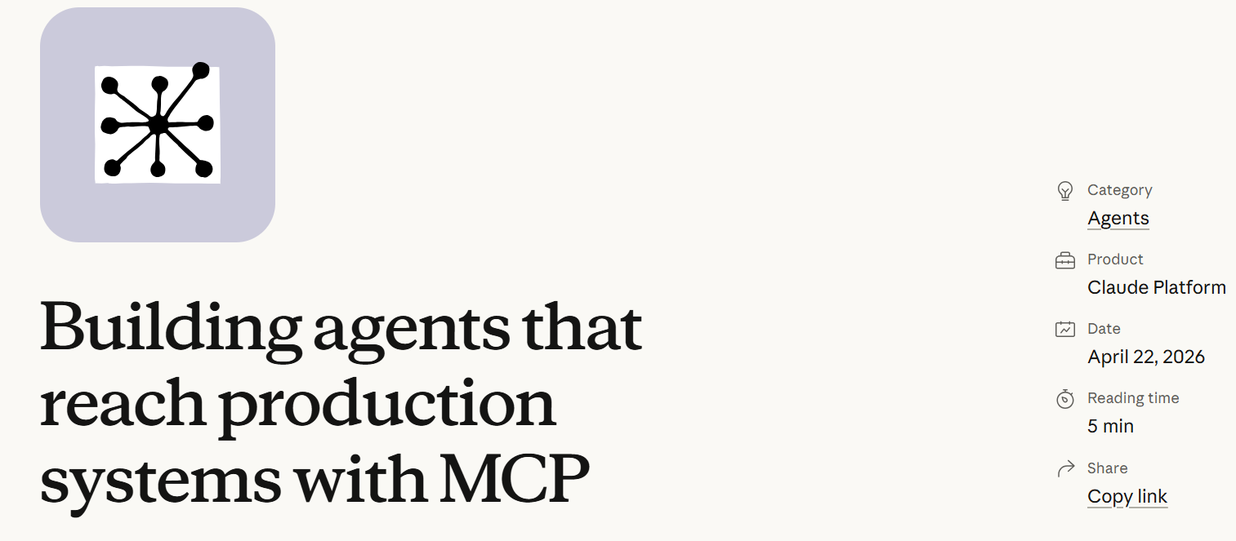
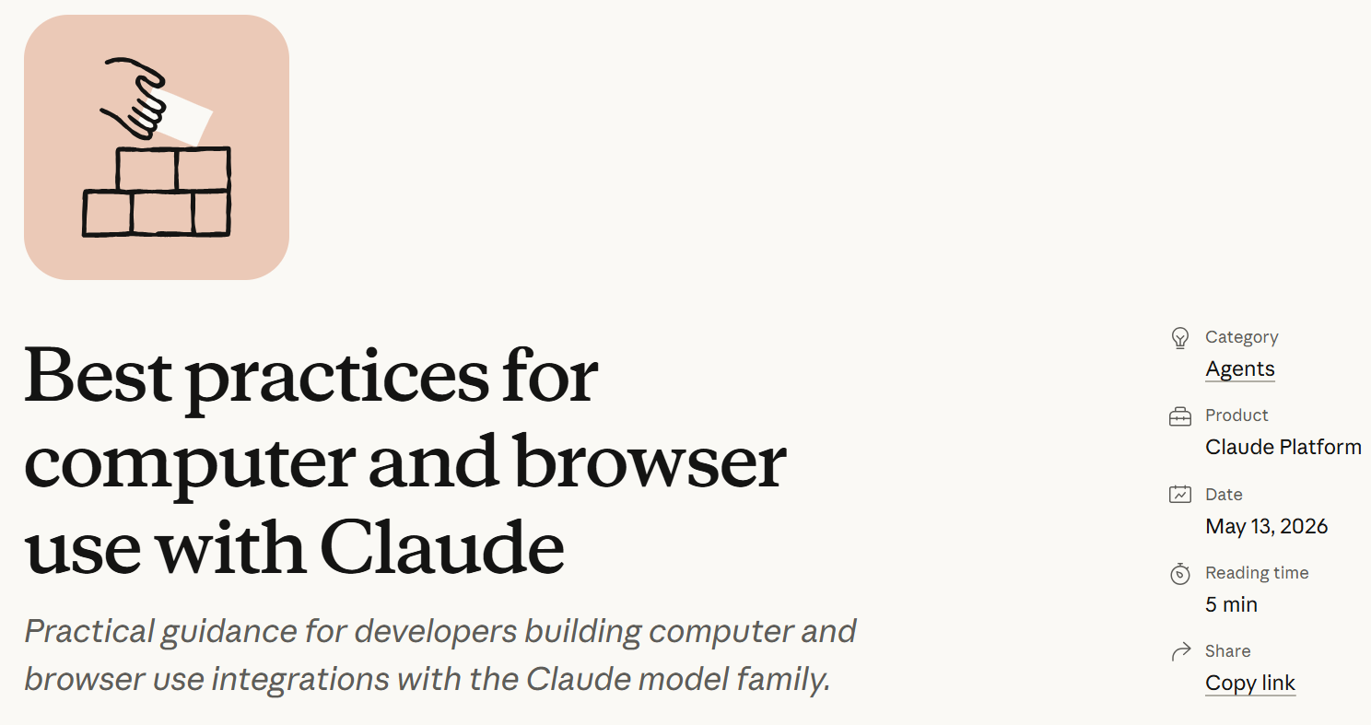
Anthropic 实践：
Agent 连接外部世界的接口设计
2026年3月

Slide 2
Building agents that reach production systems with MCP
Part One

Slide 3

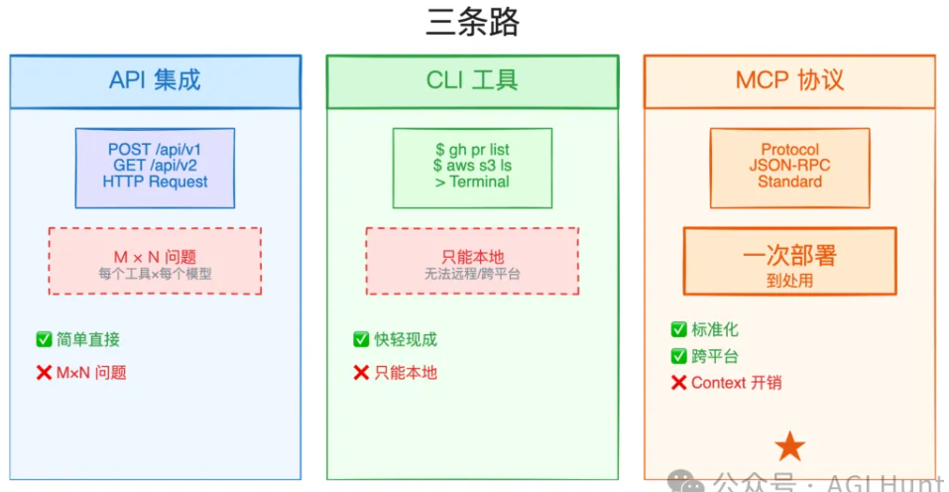
一、Agent连接外部系统的方式
Notes:
首先，我们来看一个核心问题：Agent如何才能可靠地连接到真实世界？有句话说得好，Agent的价值取决于它能连接到哪些系统。目前，当Agent需要访问企业内部系统时，我们面临的瓶颈不再是模型能力，而是连接的可靠性。现有的直接API调用和CLI方式都存在明显的局限性，比如集成成本高、环境受限等。为此，MCP应运而生，它旨在提供一个标准化的、可复用的连接层，解决这些痛点。

Slide 4
MCP的架构
MCP Host：宿主应用
真正运行 AI 交互的地方，发起连接的 LLM 应用，例如：Claude Desktop、Claude Code、VS Code
负责用户界面、模型调用、会话管理和整体 orchestration。
MCP Client：客户端
Agent 应用内部的客户端组件，负责与 MCP Server 通信。
负责工具发现、资源读取、prompt exchange、JSON-RPC 通信，以及上下文管理。
MCP Server：服务器
连接真实外部系统，把外部系统的能力包装成 Agent 可以理解和调用的工具。
官方文档把 Server 定义为“提供上下文和能力的服务”，并指出 server 可以提供 resources、prompts 和 tools。
Notes:
那么，MCP的本质是什么？它是Agent的外部世界接口层。我们可以把它理解为一个架构，包含宿主应用、MCP客户端和MCP服务器。其中，MCP服务器是核心，它负责将外部系统的能力，适配成AI能够理解和调用的标准接口。这与传统API有本质区别，API面向程序员，而MCP Server面向Agent，需要清晰地表达语义。在Agent的能力公式中，MCP主要解决了工具访问、上下文效率和安全认证这几个关键环节。

Slide 5
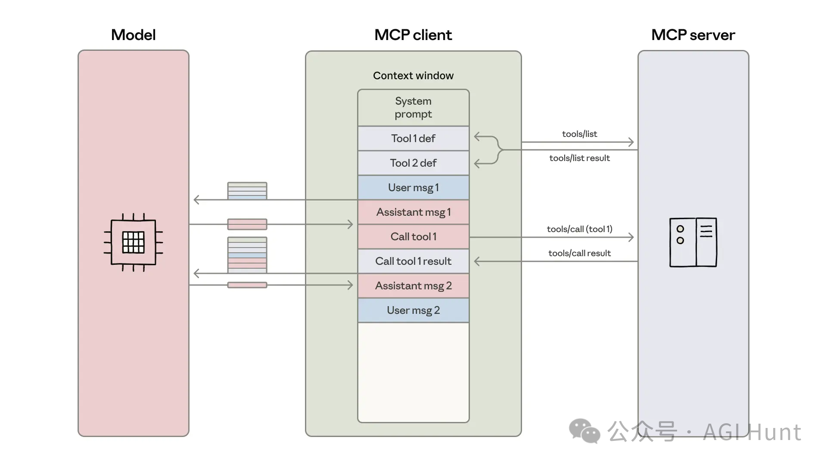
MCP的通信流程
Notes:
那么，MCP的本质是什么？它是Agent的外部世界接口层。我们可以把它理解为一个架构，包含宿主应用、MCP客户端和MCP服务器。其中，MCP服务器是核心，它负责将外部系统的能力，适配成AI能够理解和调用的标准接口。这与传统API有本质区别，API面向程序员，而MCP Server面向Agent，需要清晰地表达语义。在Agent的能力公式中，MCP主要解决了工具访问、上下文效率和安全认证这几个关键环节。

Slide 6
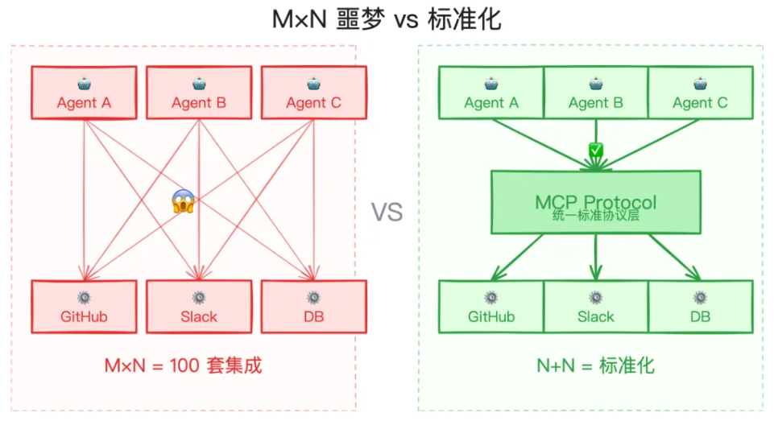
MCP的通信流程
Notes:
MCP的发展非常迅速。从2024年底作为开放标准被提出，到2026年初，它已经升级为生产级的Agent基础设施。这背后是惊人的生态增长：MCP SDK的月下载量超过3亿，Claude每天有数百万人在使用它。MCP的生态意义在于，它创造了一个复利增长层。Agent平台和工具提供方可以解耦，各自专注于自己的领域，从而实现整个生态的价值倍增。

Slide 7
MCP 缺陷
工具定义膨胀
标准化：MCP 要求每个工具定义非常完整、自包含，导致单条定义更长。
全量注入：当前实践倾向于一次性加载所有工具的完整定义，导致总 tokens 迅速膨胀。
上下文污染
由于MCP客户端通常将所有工具定义、资源描述、提示模板等一次性全量注入模型的上下文窗口，导致大量与当前用户任务无关的信息占据宝贵的上下文空间，不仅浪费tokens（增加成本），还会干扰模型注意力。
工具选择问题：工具越多，模型越容易选错
大量细粒度工具会把 Agent 的规划问题变成工具选择噪声。
标准化描述模板：每个工具的描述格式相似，缺乏权重区分（例如“常用工具”没有被标记）
无工具优先级机制：模型无法知道哪个工具更通用、哪个更专用，只能平等对待。
全量工具注入：模型被迫一次性看到所有工具，无法“先看摘要再选细节”
Notes:
要构建生产级的MCP Server，需要遵循一些关键的设计原则。首先，应优先构建远程服务器以实现跨平台复用。其次，工具的组织应基于用户意图，而不是简单地映射API。对于拥有大量API的服务，可以采用代码编排模式，让Agent通过搜索和执行来高效利用。此外，工具应该能返回丰富的语义，如图表和交互界面。最后，标准化的认证和权限管理是面向生产系统的核心要求。

Slide 8
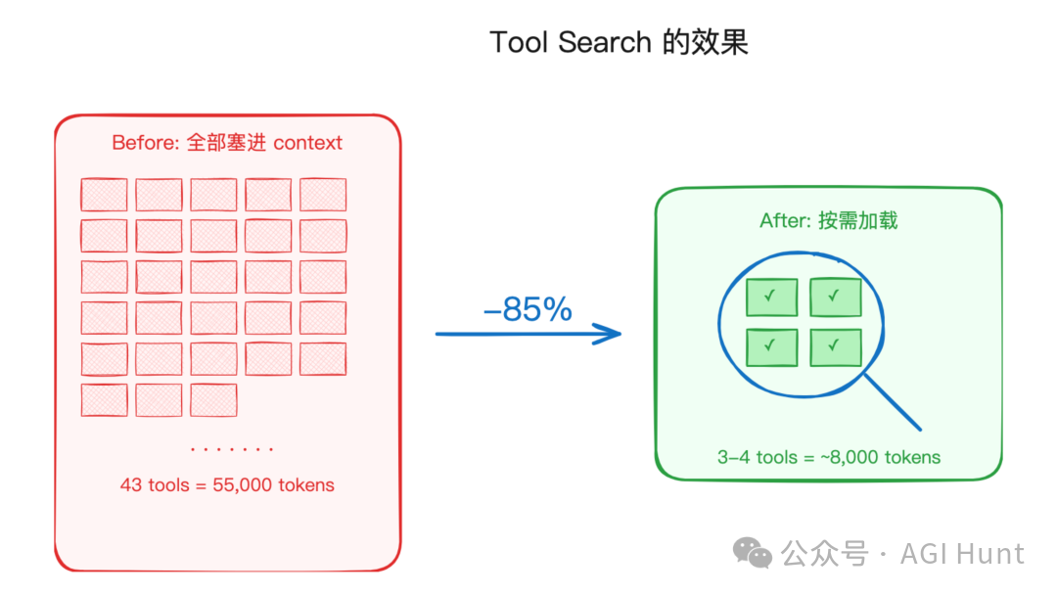
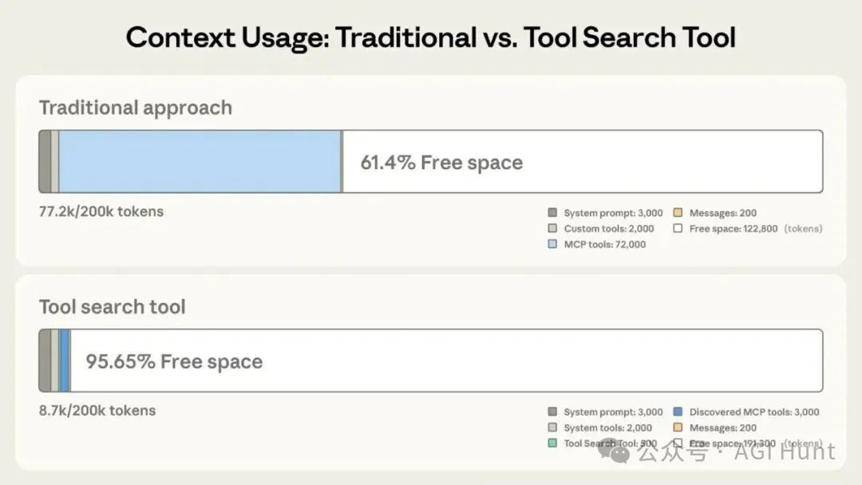
Anthropic的解决方案
Tool Search
不要把所有工具定义一次性塞进上下文，而是暴露一个“搜索工具”的工具，让模型先搜索工具目录，再按需加载相关工具。
测试数据：工具定义的 token 消耗减少了 85% 以上，工具选择的准确率没有下降。
Notes:
MCP在解决连接问题的同时，也带来了新的挑战，那就是“工具空间爆炸”。当可用工具数量激增，Agent如何高效地选择和调用工具成为新的瓶颈。对此，Anthropic提出了三种解决方案：首先是工具搜索，像RAG一样检索工具，能大幅节省上下文；其次是程序化工具调用，通过编写代码来编排调用，避免中间结果污染上下文；最后是提供工具使用示例，这能显著提高复杂参数处理的准确率。

Slide 9
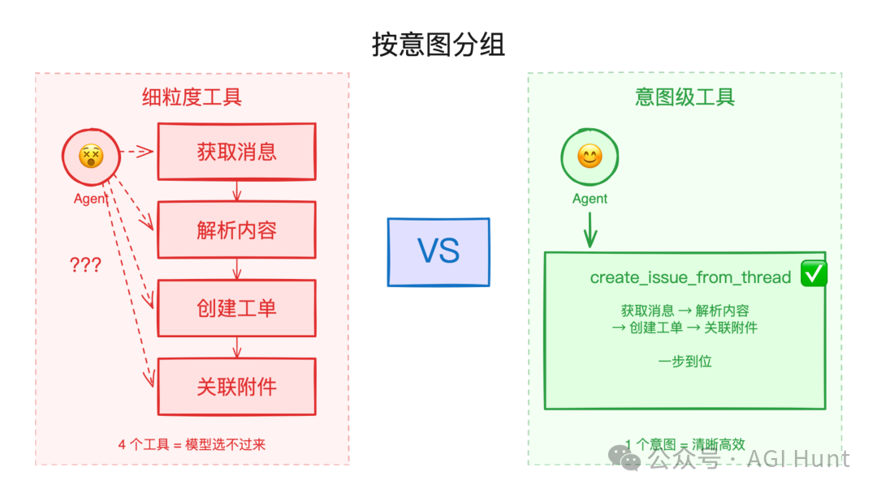
Anthropic的解决方案
工具要按意图分组
本质上是：把 workflow 提前封装。
不让模型自己组合几十个细粒度工具；而是在 MCP Server 里直接实现高层任务。
用户需求：从讨论串 #123 的内容创建一个工单并带上所有附件。
Notes:
MCP在解决连接问题的同时，也带来了新的挑战，那就是“工具空间爆炸”。当可用工具数量激增，Agent如何高效地选择和调用工具成为新的瓶颈。对此，Anthropic提出了三种解决方案：首先是工具搜索，像RAG一样检索工具，能大幅节省上下文；其次是程序化工具调用，通过编写代码来编排调用，避免中间结果污染上下文；最后是提供工具使用示例，这能显著提高复杂参数处理的准确率。

Slide 10
Anthropic的解决方案
Programmatic Tool Calling
传统 tool use 是：模型调用一个工具，结果进入上下文；模型再读结果，再调用下一个工具；如此循环。
产生两个问题：中间结果污染上下文 + 每一步都需要一次完整模型推理
工具返回的结果不再直接丢回给模型，而是在代码执行沙箱里处理。Agent 可以在沙箱里循环、过滤、聚合，只把最终结果返回到上下文
在复杂多步工作流上减少了约 37% 的 token 消耗
Notes:
MCP在解决连接问题的同时，也带来了新的挑战，那就是“工具空间爆炸”。当可用工具数量激增，Agent如何高效地选择和调用工具成为新的瓶颈。对此，Anthropic提出了三种解决方案：首先是工具搜索，像RAG一样检索工具，能大幅节省上下文；其次是程序化工具调用，通过编写代码来编排调用，避免中间结果污染上下文；最后是提供工具使用示例，这能显著提高复杂参数处理的准确率。

Slide 11
Cloudflare 的实践--代码编排
Cloudflare 的 MCP 服务器，覆盖了大约 2,500 个 API 端点
传统方式：把这 2,500 个端点的工具定义全塞进上下文
Cloudflare ：只暴露 2 个工具：search 和 execute
Agent 先用 search 找到需要的 API，然后写一段简短的脚本，通过 execute 在服务端沙箱里跑
整个工具定义，只占大约 1K tokens。
把 CLI 的哲学搬进了 MCP 协议里。
Notes:
MCP在解决连接问题的同时，也带来了新的挑战，那就是“工具空间爆炸”。当可用工具数量激增，Agent如何高效地选择和调用工具成为新的瓶颈。对此，Anthropic提出了三种解决方案：首先是工具搜索，像RAG一样检索工具，能大幅节省上下文；其次是程序化工具调用，通过编写代码来编排调用，避免中间结果污染上下文；最后是提供工具使用示例，这能显著提高复杂参数处理的准确率。

Slide 12
MCP与Skills：互补而非替代
Skills —— Agent的“操作手册”
提供完成任务的过程知识，指导Agent如何正确串联工具完成复杂工作流。
它通常是一个文件夹/压缩包，例如：
my-skill/
├── SKILL.md # 核心说明文件
├── references/ # 可选：详细文档、规范、示例
├── scripts/ # 可选：可执行脚本
└── assets/ # 可选：模板、图片、表格等资源
协同工作的典型范式
•Claude Cowork Data Plugin：由10个Skills + 8个MCP Server深度协同，完成复杂的数据处理。 •生态趋势：Canva、Notion等工具厂商发布MCP Server的同时，同步提供配套的Skill，实现开箱即用。
Notes:
接下来我们谈谈MCP和Skills的关系。它们是互补而非替代的。可以把MCP看作是Agent的“手”，提供了操作外部世界的能力；而Skills则是“操作手册”或“大脑”，提供了完成任务的知识。一个典型的例子是Claude Cowork的Data Plugin，它就是由多个Skills和MCP Server协同工作的。展望未来，Agent的技术栈将是模型、MCP、Skills、评估和运行时的结合体，各自解决不同层面的问题。

Slide 13
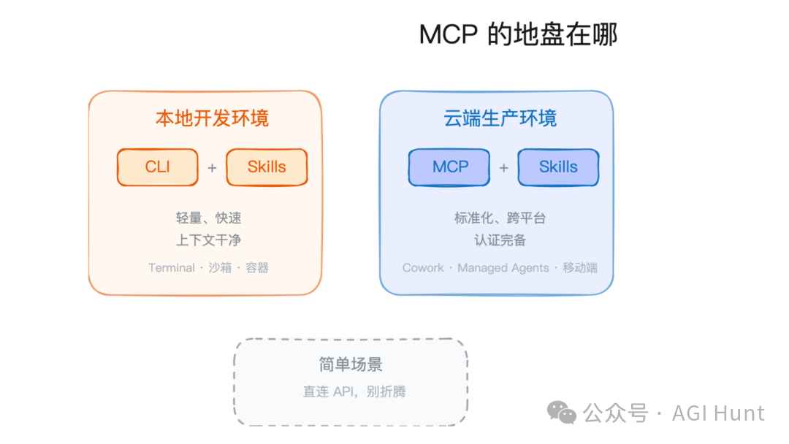
总结
MCP 正在成为云端 Agent 的标准化接入层
本地开发环境 → CLI + Skills，轻量、快速、上下文干净
云端生产环境 → MCP + Skills，标准化、跨平台、认证完备
简单场景 → 直连 API
Notes:
接下来我们谈谈MCP和Skills的关系。它们是互补而非替代的。可以把MCP看作是Agent的“手”，提供了操作外部世界的能力；而Skills则是“操作手册”或“大脑”，提供了完成任务的知识。一个典型的例子是Claude Cowork的Data Plugin，它就是由多个Skills和MCP Server协同工作的。展望未来，Agent的技术栈将是模型、MCP、Skills、评估和运行时的结合体，各自解决不同层面的问题。

Slide 14
Best practices for computer and browser use with claude
Part Two

Slide 15
没有 API，没有 CLI，也没有 MCP server，该怎么办呢？
Agent 连接外部世界的方式分成两大类。
第一类是 结构化行动接口。
比如 API、CLI、MCP。它们的特点是：外部系统主动把能力暴露成机器可读的形式。API 暴露 endpoint，CLI 暴露命令，MCP 暴露 tools、resources、prompts、apps、elicitation 等协议能力。
第二类是 非结构化行动接口。
典型代表就是 Computer Use。它的特点是：外部系统没有专门给 Agent 暴露接口，Agent 只能像人一样看屏幕、移动鼠标、点击按钮、输入文字。
Notes:
接下来我们谈谈MCP和Skills的关系。它们是互补而非替代的。可以把MCP看作是Agent的“手”，提供了操作外部世界的能力；而Skills则是“操作手册”或“大脑”，提供了完成任务的知识。一个典型的例子是Claude Cowork的Data Plugin，它就是由多个Skills和MCP Server协同工作的。展望未来，Agent的技术栈将是模型、MCP、Skills、评估和运行时的结合体，各自解决不同层面的问题。

Slide 16
什么是Computer Use
Anthropic对 Claude 的 computer use 描述：
模型可以通过“看屏幕、移动光标、点击按钮、输入文本”的方式使用电脑。
例如，Agent 提交一份报销：
如果公司有报销 API，Agent 可以直接调 API；
如果有 CLI，Agent 可以运行命令；
如果有 MCP server，Agent 可以调用 submit_expense_report 工具；
如果什么都没有，只有一个网页表单，那么 Agent 只能打开浏览器、看页面、点击按钮、填写字段、上传文件。
Notes:
接下来我们谈谈MCP和Skills的关系。它们是互补而非替代的。可以把MCP看作是Agent的“手”，提供了操作外部世界的能力；而Skills则是“操作手册”或“大脑”，提供了完成任务的知识。一个典型的例子是Claude Cowork的Data Plugin，它就是由多个Skills和MCP Server协同工作的。展望未来，Agent的技术栈将是模型、MCP、Skills、评估和运行时的结合体，各自解决不同层面的问题。

Slide 17
Computer Use能做什么？
网页自动化
例如搜索商品、比价、填写表单、预订餐厅、整理网页信息、提交网页申请、登录后台查数据等。OpenAI 的 Operator 就是基于 CUA，让 Agent 使用自己的浏览器，通过截图和鼠标键盘动作完成网页任务。
桌面软件操作
例如打开文件管理器、操作浏览器、使用 LibreOffice / Excel 类软件、编辑文档、保存图片、运行 UI 测试等。Anthropic 的文档明确说 computer use 工具提供截图、鼠标控制、键盘输入和桌面自动化能力，可以与任意应用或界面交互。
跨系统流程执行
例如“从邮件里找发票 → 下载附件 → 打开表格 → 填入报销系统 → 等我确认后提交”。这类任务过去需要多个 API、RPA 脚本或人工操作；Computer use 的优势是可以直接操作那些没有 API、API 难用、或只面向人类界面的系统。
软件测试与 UI 验证
比如让 Agent 自动打开网页、检查按钮是否存在、填写测试数据、观察报错、复现 bug。Google 把 Gemini 2.5 Computer Use 定位为适合浏览器自动化、多步软件任务和需要视觉推理与精确光标控制的 UI 测试。
Notes:
接下来我们谈谈MCP和Skills的关系。它们是互补而非替代的。可以把MCP看作是Agent的“手”，提供了操作外部世界的能力；而Skills则是“操作手册”或“大脑”，提供了完成任务的知识。一个典型的例子是Claude Cowork的Data Plugin，它就是由多个Skills和MCP Server协同工作的。展望未来，Agent的技术栈将是模型、MCP、Skills、评估和运行时的结合体，各自解决不同层面的问题。

Slide 18
Computer Use是如何实现的？
它的基本执行流程是一个 agent loop：感知—推理—行动循环
第一步：感知屏幕
系统把当前浏览器或桌面的截图传给模型。模型通过视觉能力识别页面结构：按钮在哪里、输入框在哪里、弹窗是什么、当前任务进度如何。
第二步：推理和规划
模型根据用户目标、当前截图、历史动作，决定下一步应该做什么。
第三步：输出动作
Claude 本身不会直接连接电脑环境；Claude 发出 tool use 请求，把它翻译成真实环境中的动作，开发者的应用在虚拟机或容器中执行这个动作；
第四步：返回新截图，继续循环
动作执行后，系统重新截图并返回模型。模型判断任务是否完成；如果没完成，就继续下一步。
Notes:
接下来我们谈谈MCP和Skills的关系。它们是互补而非替代的。可以把MCP看作是Agent的“手”，提供了操作外部世界的能力；而Skills则是“操作手册”或“大脑”，提供了完成任务的知识。一个典型的例子是Claude Cowork的Data Plugin，它就是由多个Skills和MCP Server协同工作的。展望未来，Agent的技术栈将是模型、MCP、Skills、评估和运行时的结合体，各自解决不同层面的问题。

Slide 19
Computer Use的难点
至少有三类误差。
一是感知误差
模型可能没看懂界面，或者小按钮太小，文字太模糊，当前 UI 状态和任务目标不匹配。
二是 执行误差
模型可能知道要点哪个按钮，但坐标偏了；或者页面滚动后目标位置变了；或者弹窗出现后原计划失效。
三是 安全误差
Computer Use Agent 接触的是网页、邮件、截图和真实 UI，这些内容本身都可能是不可信的，可能包含隐藏文本、操控图像、欺骗性 UI 或社会工程指令，从而诱导 Agent 执行错误行为。
Computer Use 的研究难点不是“让模型会看图”，而是：
如何让视觉-动作闭环在真实 UI 中可靠、可恢复、可审计、可限制。
Notes:
接下来我们谈谈MCP和Skills的关系。它们是互补而非替代的。可以把MCP看作是Agent的“手”，提供了操作外部世界的能力；而Skills则是“操作手册”或“大脑”，提供了完成任务的知识。一个典型的例子是Claude Cowork的Data Plugin，它就是由多个Skills和MCP Server协同工作的。展望未来，Agent的技术栈将是模型、MCP、Skills、评估和运行时的结合体，各自解决不同层面的问题。

Slide 20
Anthropic 的最佳实践
想让 AI agent 点得更准，请先把截图缩小。
Claude 的内部有一个硬性图片分辨率上限，超过了这个限制: API 会自动缩小图片。
问题在于：模型看到的是缩小后的截图，返回的坐标也是基于缩小后的尺寸，而客户端还在用原始分辨率去执行点击。
解法：自己先把图片缩小，不要让 API 缩。
不过缩完了之后要记得一件事：坐标要缩放回去。
模型返回的点击坐标是基于你发送的缩小尺寸，执行的时候得乘以缩放系数还原到屏幕真实坐标。
Notes:
接下来我们谈谈MCP和Skills的关系。它们是互补而非替代的。可以把MCP看作是Agent的“手”，提供了操作外部世界的能力；而Skills则是“操作手册”或“大脑”，提供了完成任务的知识。一个典型的例子是Claude Cowork的Data Plugin，它就是由多个Skills和MCP Server协同工作的。展望未来，Agent的技术栈将是模型、MCP、Skills、评估和运行时的结合体，各自解决不同层面的问题。

Slide 21
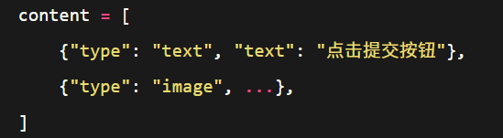
Anthropic 的最佳实践
先说再看
在构造消息时，要记得把文字指令放在图片前面。
原理在于，模型先读到「点击提交按钮」，再看截图，就知道该找什么了。如果先看图再看指令，模型还得回头重新理解图片，准确率会有所下降。
Notes:
接下来我们谈谈MCP和Skills的关系。它们是互补而非替代的。可以把MCP看作是Agent的“手”，提供了操作外部世界的能力；而Skills则是“操作手册”或“大脑”，提供了完成任务的知识。一个典型的例子是Claude Cowork的Data Plugin，它就是由多个Skills和MCP Server协同工作的。展望未来，Agent的技术栈将是模型、MCP、Skills、评估和运行时的结合体，各自解决不同层面的问题。

Slide 22
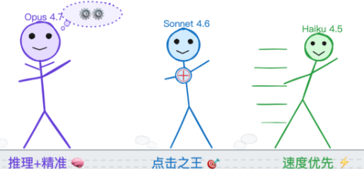
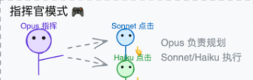
Anthropic 的最佳实践
谁点的准
Sonnet 4.6 的点击精度最高，空间定位准，近距离失误少，而且对图片压缩的容忍度也更好。适合大部分机械执行类任务。
Opus 4.7 的推理能力更强，而且点击精度已经追上了 Sonnet 4.6. 加上它的分辨率预算更大（3.75MP vs 1.15MP），需要压缩的幅度也更小。如果任务既需要推理又需要精准点击，Opus 4.7 是目前的最优解。
Haiku 4.5 则是延迟优先的选择，适合对速度要求极高的场景。
对于复杂工作流，这里还有一个高级模式：用一个推理能力强的模型做「指挥官」负责规划和决策，再让 Sonnet 或 Haiku 去执行具体的点击操作。分工协作，各司其职。
Notes:
接下来我们谈谈MCP和Skills的关系。它们是互补而非替代的。可以把MCP看作是Agent的“手”，提供了操作外部世界的能力；而Skills则是“操作手册”或“大脑”，提供了完成任务的知识。一个典型的例子是Claude Cowork的Data Plugin，它就是由多个Skills和MCP Server协同工作的。展望未来，Agent的技术栈将是模型、MCP、Skills、评估和运行时的结合体，各自解决不同层面的问题。

Slide 23
Anthropic 的最佳实践
防御体系
训练层面，模型在训练时就接触过大量含有注入内容的网页和应用界面，通过强化学习学会了识别和拒绝恶意指令。
实时分类器，在每次请求时并行扫描进入 Claude 上下文的内容，检测文本中隐藏的指令、图片中嵌入的指令、以及试图欺骗 agent 的伪造 UI 元素。
持续红队测试，安全研究人员不断试探防线，Anthropic 还参与外部对抗评估来检验防御效果。
最有效的防御 human-in-the-loop：在执行不可逆操作（提交表单、付款、发消息、改数据）之前，让 agent 暂停，请用户确认。
Notes:
接下来我们谈谈MCP和Skills的关系。它们是互补而非替代的。可以把MCP看作是Agent的“手”，提供了操作外部世界的能力；而Skills则是“操作手册”或“大脑”，提供了完成任务的知识。一个典型的例子是Claude Cowork的Data Plugin，它就是由多个Skills和MCP Server协同工作的。展望未来，Agent的技术栈将是模型、MCP、Skills、评估和运行时的结合体，各自解决不同层面的问题。

Slide 24
Anthropic 的最佳实践
教学模式
用户先手动执行一遍任务，系统录制每一步操作，包括点击坐标、输入内容、页面导航，每步都配一张截图，截图上用蓝色圆圈标注了用户点击的位置。
回放的时候，Claude 收到的是完整的操作示范：「第 1 步，点击费用类型下拉菜单」配一张标注了蓝圈的截图，「第 2 步，选择差旅类型」配下一张截图……Claude 看着这些示范，在当前真实环境里执行相同的操作序列。
Anthropic 设计了三种回放模式：
• 严格模式：完全按步骤执行，UI 变化太大就停下来报告。适合合规敏感的场景
• 自适应模式：以示范为参考但灵活调整，能应对轻微的布局变化、按钮改名、菜单重排。
• 目标导向模式：只关注最终结果，录制的步骤只是参考，不是必须遵循的指令。适合 UI 经常变但目标不变的场景
Notes:
接下来我们谈谈MCP和Skills的关系。它们是互补而非替代的。可以把MCP看作是Agent的“手”，提供了操作外部世界的能力；而Skills则是“操作手册”或“大脑”，提供了完成任务的知识。一个典型的例子是Claude Cowork的Data Plugin，它就是由多个Skills和MCP Server协同工作的。展望未来，Agent的技术栈将是模型、MCP、Skills、评估和运行时的结合体，各自解决不同层面的问题。

Slide 25
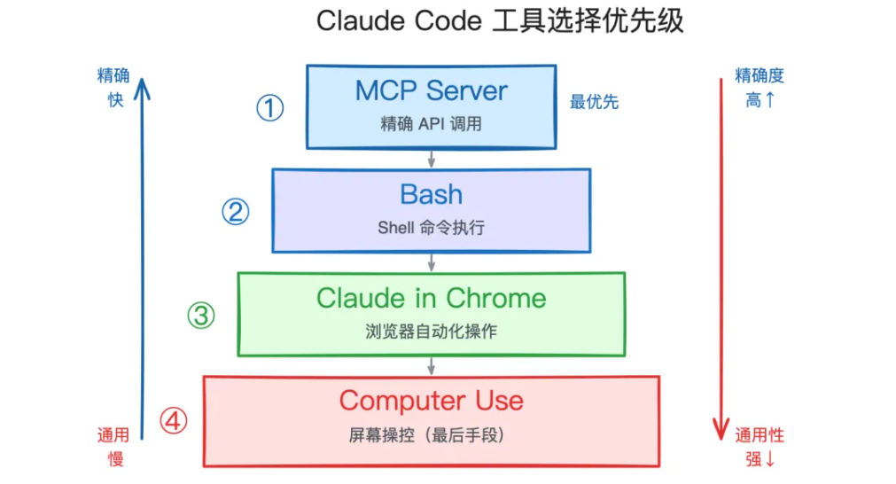
Claude Code工具选择优先级
Notes:
接下来我们谈谈MCP和Skills的关系。它们是互补而非替代的。可以把MCP看作是Agent的“手”，提供了操作外部世界的能力；而Skills则是“操作手册”或“大脑”，提供了完成任务的知识。一个典型的例子是Claude Cowork的Data Plugin，它就是由多个Skills和MCP Server协同工作的。展望未来，Agent的技术栈将是模型、MCP、Skills、评估和运行时的结合体，各自解决不同层面的问题。

Slide 26
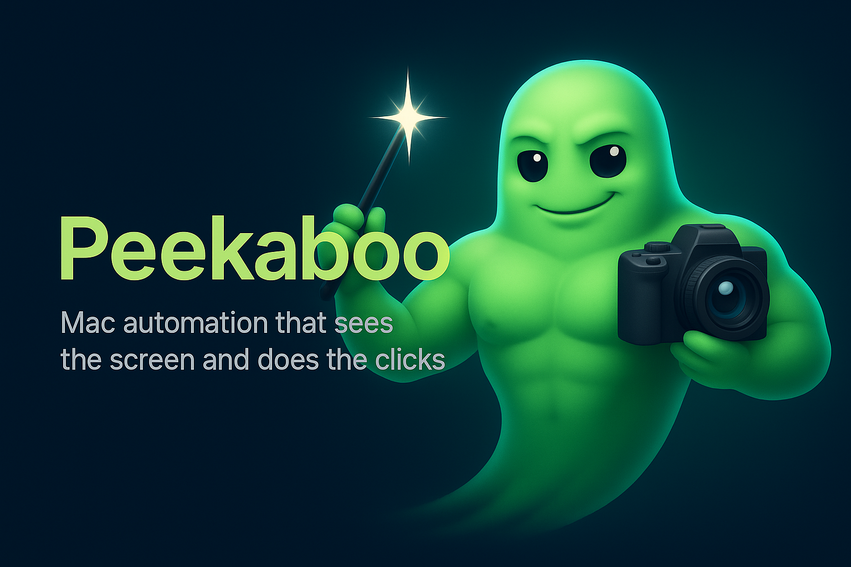
最新案例：Peekaboo
Peekaboo 是一款专为 macOS 打造的 AI 原生 UI 自动化工具，由 PSPDFKit 前创始人 Peter Steinberger 发起，现由 OpenClaw 社区维护。
"macOS automation toolkit for humans and agents"
（面向人类和 AI Agent 的 macOS 自动化工具包）
Notes:
接下来我们谈谈MCP和Skills的关系。它们是互补而非替代的。可以把MCP看作是Agent的“手”，提供了操作外部世界的能力；而Skills则是“操作手册”或“大脑”，提供了完成任务的知识。一个典型的例子是Claude Cowork的Data Plugin，它就是由多个Skills和MCP Server协同工作的。展望未来，Agent的技术栈将是模型、MCP、Skills、评估和运行时的结合体，各自解决不同层面的问题。

Slide 27
核心能力
第一，视觉感知
它支持 pixel-accurate captures，可以捕获窗口、屏幕、菜单栏，还可以做 Retina 2x scaling。它也可以通过 `see` 命令返回带 UI 元素标注的 snapshot，让 Agent 不只是看到像素，还能看到可操作元素。
第二，动作执行
它支持 click、type、scroll、hotkey、menu、window、app、dock、space 等操作，这些基本覆盖了人类在 macOS 上的大部分常见交互。
第三，Accessibility Tree 结合像素视觉
这点非常关键。纯截图方式只能让模型从像素里猜按钮在哪里，而 Accessibility Tree 可以提供 UI 元素的类型、标签、可执行动作和值。
第四，MCP Server 化
Peekaboo 可以作为 MCP server 运行，把本地桌面自动化能力暴露给 Codex、Claude Code、Cursor 等 MCP client。
Notes:
接下来我们谈谈MCP和Skills的关系。它们是互补而非替代的。可以把MCP看作是Agent的“手”，提供了操作外部世界的能力；而Skills则是“操作手册”或“大脑”，提供了完成任务的知识。一个典型的例子是Claude Cowork的Data Plugin，它就是由多个Skills和MCP Server协同工作的。展望未来，Agent的技术栈将是模型、MCP、Skills、评估和运行时的结合体，各自解决不同层面的问题。

Slide 28

THANKS
感谢聆听
Notes:
我的汇报到此结束，感谢大家的聆听。现在是问答环节，欢迎大家提问交流。

